Slide 1




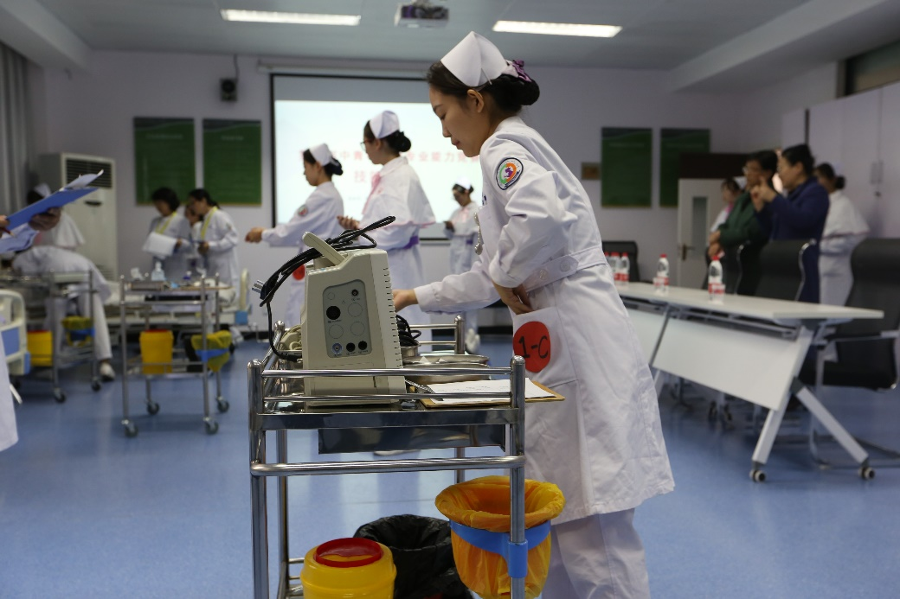



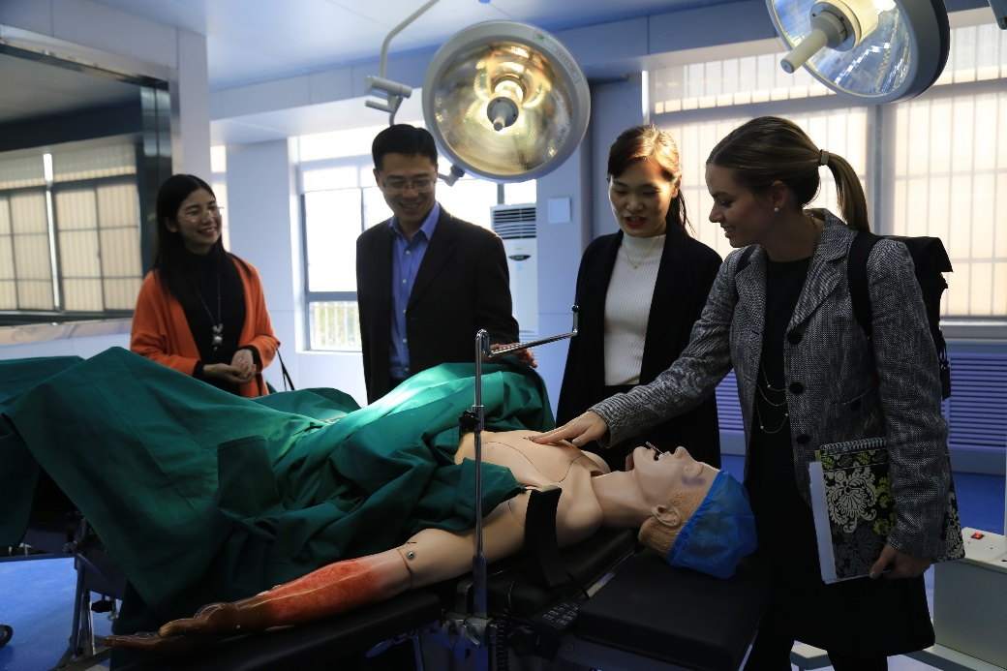
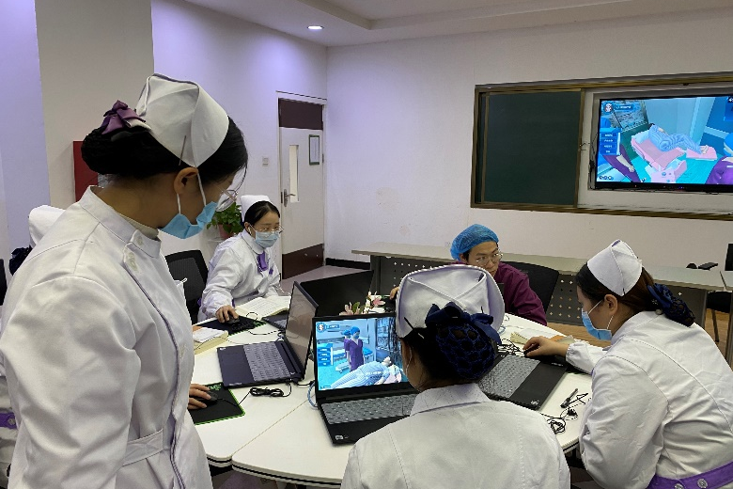
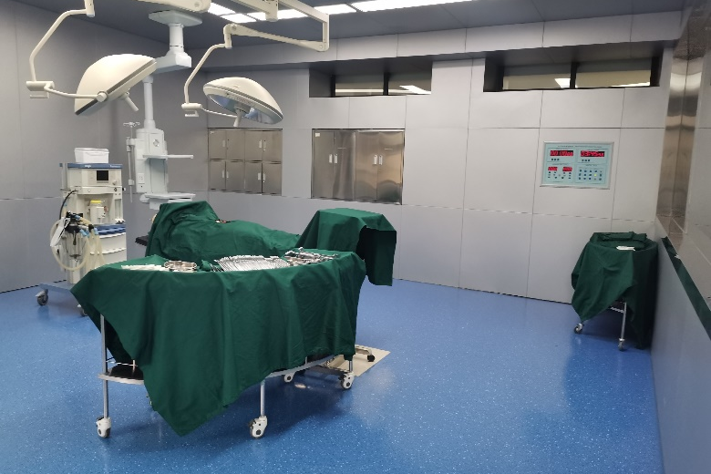

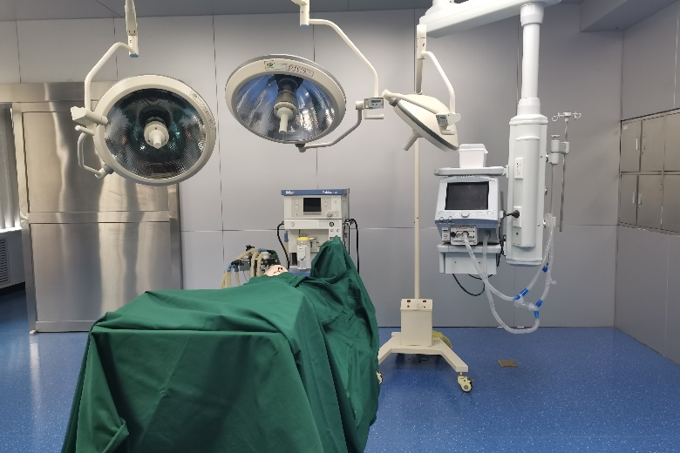
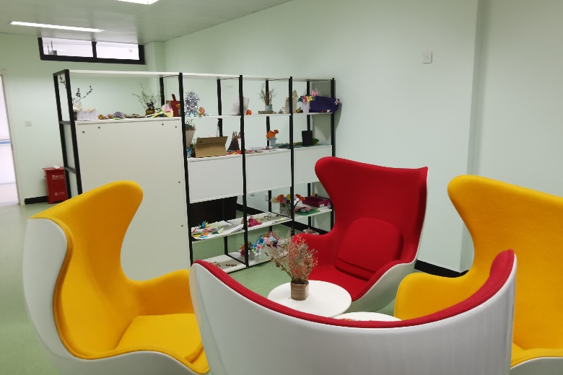
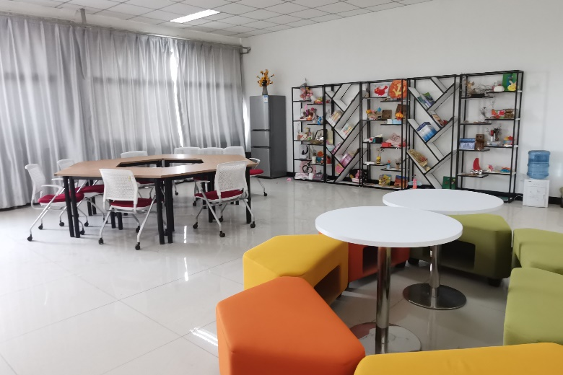

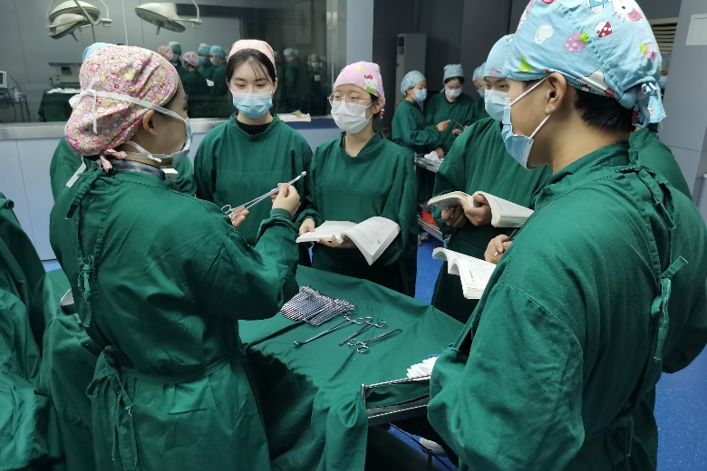

新乡医学院三全学院护理学院

Slide 2

第二章 心理学基础
---护理心理学
主讲人：杨昕岳

Slide 3
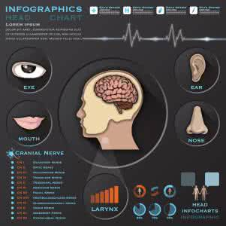
第二节 心理过程
（一）感觉
1.感觉的概念
是人脑对直接作用于感觉器官的客观事物个别属性的反映
是最简单，最基础的心理现象
是维持人的正常的心理状态不可缺少的条件

Slide 4
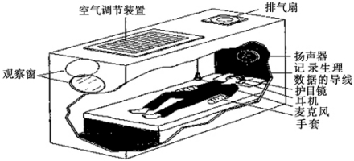
感觉剥夺实验
1954年在加拿大的一所大学的实验室进行。被试是自愿报名的大学生，每天的报酬是20美元（当时大学生打工一般每小时可以挣50美分），所以大学生都极其愿意参加实验。 所有的被试每天要做的事是每天24小时躺在有光的小屋的床上，时间尽可能长（只要他愿意）。被试有吃饭的时间、上厕所的时间。严格控制被试的感觉输入，如给被试戴上半透明的塑料眼罩，可以透进散射光，但没有图形视觉；给被试戴上纸板做的套袖和棉手套，限制他们的触觉；头枕在用U形泡沫橡胶做的枕头上，同时用空气调节器的单调嗡嗡声限制他们的听觉。
如果是你，你可以在这个小屋呆多长时间？

Slide 5
感觉剥夺实验
实验开始时，被试还能安静地睡着，但是稍后他们开始失眠，不耐烦，急切地寻找刺激，他们想唱歌、自言自语等，变得焦躁不安，老想活动，他们感到恐慌，进而产生幻觉。
在实验室连续呆了三四天后，被试产生了很多病理心理现象：出现视错觉、幻觉，注意力涣散，思维迟钝；对外界刺激过于敏感，情绪不稳定，紧张、焦虑、恐惧试验后需要数日方能恢复正常。

Slide 6
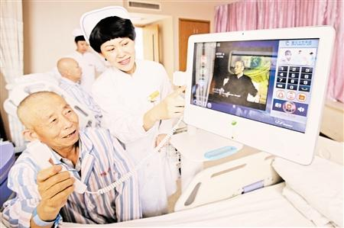
讨论话题：
1.“感觉剥夺实验给我们什么启示？”
2.“在护理工作中如何避免对病人不利的感觉剥夺呢？”

Slide 7
感觉是维持人的正常的心理状态不可缺少的条件。剥夺人的感觉，所有高级心理活动都会受到影响。
病人需要安静是相对的，过于安静相当于感觉剥夺，就会感到无聊、孤寂、忧虑、抑郁，所以还必须有适当的活动与刺激，如病友之间的交际、亲友的探视、医患之间的交谈、户外活动、室内娱乐等，尤其对于隔离的病人，一定要注意给予适当的刺激，帮助病人获得一定的感觉输入，有利于病人维持正常的心理状态。

Slide 8
Notes:
这节课我们就讲到这里，谢谢

